Slide 1
こころの根っこを育てよう
～マザーツリーのひみつ～
群馬県教育委員会
Notes:
（セリフ）
今日は、こころの根っこを育てよう～マザーツリーのひみつ～というタイトルで勉強します。

Slide 2



こころの中のばいきん
わたしたちは、ふとしたときに、
すごくつらくなったり、
とてもさびしくなったり、
すべてがどうでもよくなったり…
そんな気持ちが、
こころの中にわいてくることがあります。
ふだんは、そんな気持ちを「ばいきん」みたいに、
こころにとって悪いものだと
思ってしまうかもしれません。
でもきょうは、
その「こころの中のばいきん」について、
みんなで一緒に考えてみましょう。
実は、
その「ばいきん」のようなイヤな気持ちが、
わたしたちのこころに大切な役目を
果たしているのです。
Notes:
（セリフ）
私たちは、ふとしたときに、すごくつらくなったり、とてもさびしくなったり、すべてがどうでもよくなったり…そんな気持ちが、こころの中にわいてくることがあります。
ふだんは、そんな気持ちを「ばいきん」みたいに、こころにとって悪いものだと思ってしまうかもしれません。
でもきょうは、その「こころの中のばいきん」について、みんなで一緒に考えてみましょう。
実は、その「ばいきん」のようなイヤな気持ちが、わたしたちのこころに大切な役目を果たしているのです。

Slide 3
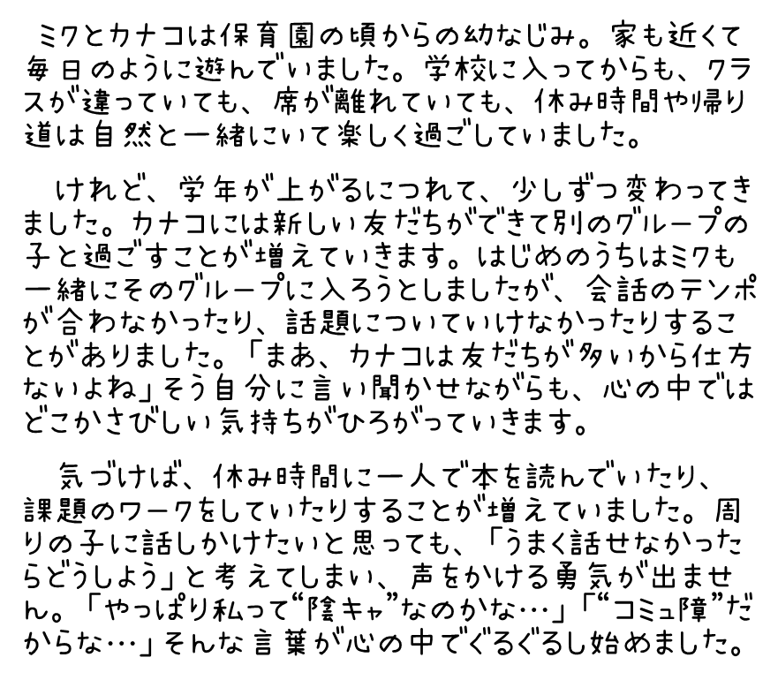
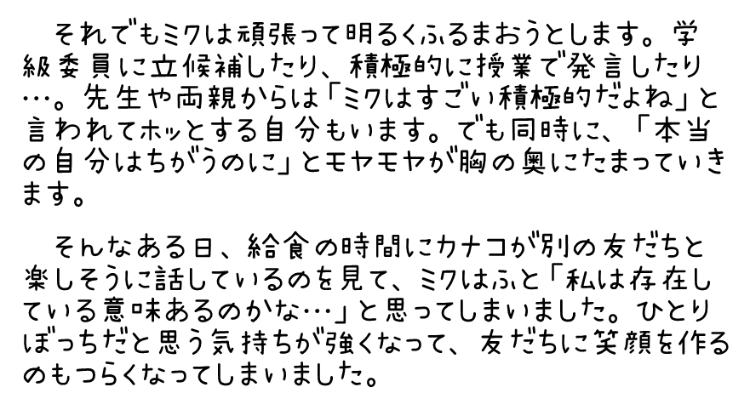
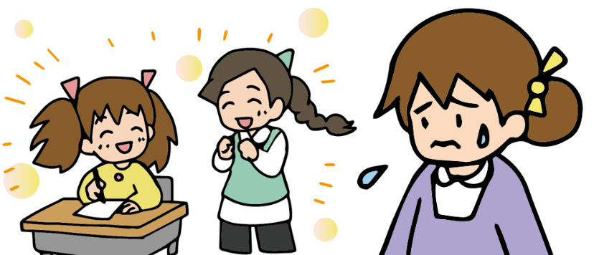
ミクのおはなし①
Notes:
ミクのおはなし①
（セリフ）
ミクとカナコは保育園の頃からの幼なじみ。家も近くて毎日のように遊んでいました。学校に入ってからも、クラスが違っていても、席が離れていても、休み時間や帰り道は自然と一緒にいて楽しく過ごしていました。
けれど、学年が上がるにつれて、少しずつ変わってきました。カナコには新しい友だちができて別のグループの子と過ごすことが増えていきます。はじめのうちはミクも一緒にそのグループに入ろうとしましたが、会話のテンポが合わなかったり、話題についていけなかったりすることがありました。「まあ、カナコは友だちが多いから仕方ないよね」そう自分に言い聞かせながらも、心の中ではどこかさびしい気持ちがひろがっていきます。
気づけば、休み時間に一人で本を読んでいたり、課題のワークをしていたりすることが増えていました。周りの子に話しかけたいと思っても、「うまく話せなかったらどうしよう」と考えてしまい、声をかける勇気が出ません。「やっぱり私って“陰キャ”なのかな…」「“コミュ障”だからな…」そんな言葉が心の中でぐるぐるし始めました。
それでもミクは頑張って明るくふるまおうとします。学級委員に立候補したり、積極的に授業で発言したり…。先生や両親からは「ミクはすごい積極的だよね」と言われてホッとする自分もいます。でも同時に、「本当の自分はちがうのに」とモヤモヤが胸の奥にたまっていきます。
そんなある日、給食の時間にカナコが別の友だちと楽しそうに話しているのを見て、ミクはふと「私は存在している意味あるのかな…」と思ってしまいました。ひとりぼっちだと思う気持ちが強くなって、友だちに笑顔を作るのもつらくなってしまいました。

Slide 4
ミクのこころの中で起こっていること
こころの中は、他の人からはよく見えません。ミクのこころの中も、きっとクラスの友だちや先生など周りの人たちからはよく見えないかもしれません。学級委員をしていたり、授業でよく発言したりしているから元気で明るく見えているかもしれません。
でも、ミクのこころの中には、なやみ事やイヤな気持ちもいろいろあるみたいです。ミクのこころの中で、どんなことが起こっているか、これからみんなで想像してみましょう。
じゅぎょう
そうぞう
Notes:
（セリフ）
こころの中は、他の人からはよく見えません。
ミクのこころの中も、きっとクラスの友だちや先生など周りの人たちからはよく見えないかもしれません。
学級委員をしていたり、授業でよく発言したりしているから元気で明るく見えているかもしれません。
でも、ミクのこころの中には、なやみ事やイヤな気持ちもいろいろあるみたいです。
ミクのこころの中で、どんなことが起こっているか、これからみんなで想像してみましょう。

Slide 5
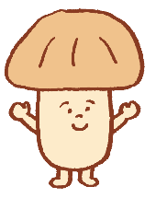
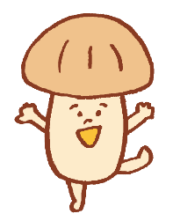
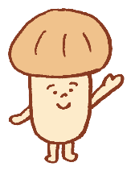





ミクのこころを想像しよう
そうぞう
ミクのこころの中には、どんなもやもやしたなやみやイヤな気持ちがあるだろう？
3人組で
考えよう！
ミクの悩みやイヤな気持ちを想像して、 ばいきんふせん紙にサインペンで書こう！
ばいきんふせん紙に目玉シールを貼って、 気持ちを表情として表現しよう！
ばいきんふせん紙を「こころの木シート」の根っこに、はり付けよう！
そうぞう
自分だけひとりぼっちだ
さびしいよぉ…
どうせ誰も私を必要としていない…
Notes:
（セリフ）
3人組を作って下さい。（４人組でも可）
グループの代表者は箱（木のワークシート、付箋紙、目玉シール）を取りに来て下さい。
「１．ミクの悩みやイヤな気持ちを想像して、ばいきんふせん紙にサインペンでたくさん書こう。言葉で表現しづらい人は絵やイラストで表現しても構いません。」
「２．書けた人は、ばいきんふせん紙に目玉シールを貼って、 気持ちを表情として表現してみましょう。」
「３．ばいきんふせん紙を「こころの木シート」の根っこに、はり付けよう」

Slide 6
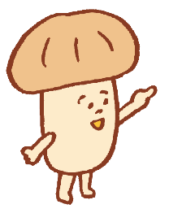
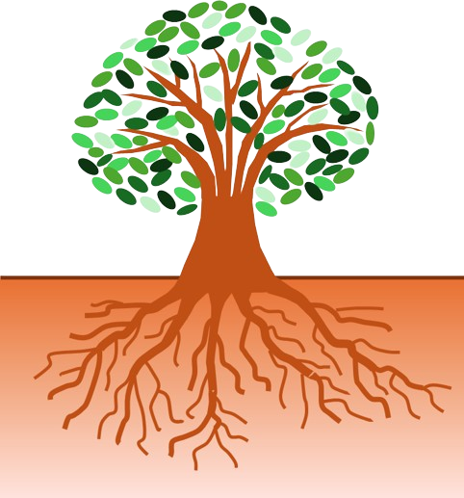




ミクのこころを想像しよう
そうぞう
注意点
できるだけ「ミクのおはなし」に書いていない ミクの気持ちを「自分だったらこう感じる」とか、「きっとミクだったらこんなふうに思うかも」とか、自由に想像をふくらませて書いてみよう！
時間いっぱい、たくさん書いてみよう！
ばいきんふせん紙に書いてある文字が、かくれないように注意して はりつけよう！
どうせ誰も私を必要としていない…
なんで私を入れてくれないの？
そうぞう
自分だけひとりぼっちだ
さびしいよぉ…
Notes:
（セリフ）
できるだけ「ミクのおはなし」に書いていない ミクの気持ちを「自分だったらこう感じる」とか、「きっとミクだったらこんなふうに思うかも」とか、自由に想像をふくらませて書いてみましょう。
時間いっぱい、たくさん書いてみましょう。
ばいきんふせん紙に書いてある文字が、かくれないように注意して はりつけましょう。
また、後で、きのこシールを貼るので、付箋紙は間隔をあけて根っこに貼りましょう。
こんな感じに付箋が貼られると良いです。時間は１５分程度です。それでは始めて下さい。

Slide 7
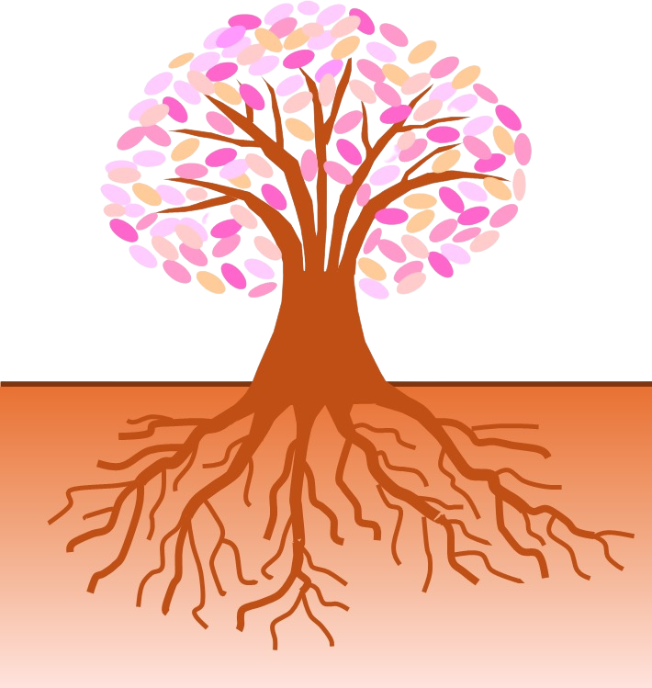
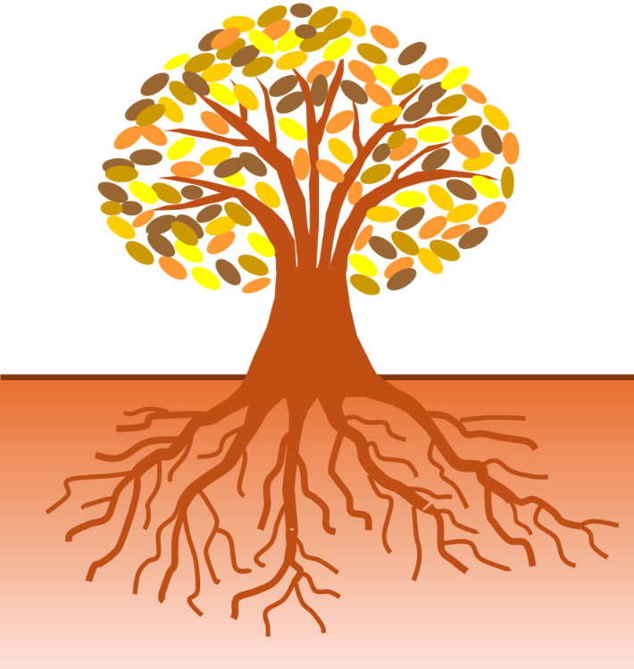
ミクのこころの森を作ろう
たくさんのミクのこころの木を集めて、森を作ろう！
どうせ誰も私を必要としていない…
なんで私を入れてくれないの？
どうせ誰も私を必要としていない…
なんで私を入れてくれないの？
どうせ誰も私を必要としていない…
なんで私を入れてくれないの？
自分だけひとりぼっちだ
自分だけひとりぼっちだ
自分だけひとりぼっちだ
さびしいよぉ…
さびしいよぉ…
さびしいよぉ…
Notes:
（セリフ）
黒板にグループの木のワークシートを貼りに来て下さい。
グループの木を集めて●●学級（●●には５年１組や担任の先生の名前を入れても良い）の心の森を作ります。

Slide 8
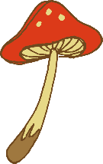
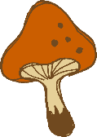
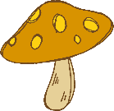

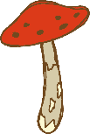
共感きのこで森をつなげよう
きょうかん
きょうかん
きょうかん
共感できる ばいきんふせん紙 の近くに「共感きのこ」を 生やそう！
どうせ誰も私を必要としていない…
なんで私を入れてくれないの？
どうせ誰も私を必要としていない…
なんで私を入れてくれないの？
どうせ誰も私を必要としていない…
なんで私を入れてくれないの？
自分だけひとりぼっちだ
自分だけひとりぼっちだ
自分だけひとりぼっちだ
さびしいよぉ…
さびしいよぉ…
さびしいよぉ…
Notes:
（セリフ）
次に「自分も同じような経験がある」「わかるなあ」と思う付箋紙の近くに共感きのこシールを貼りましょう。
時間は１５分程度です。
【先生やSCも共感きのこを貼ると良い。特に一つもきのこが貼られていないグループが無いように配慮したい。】

Slide 9
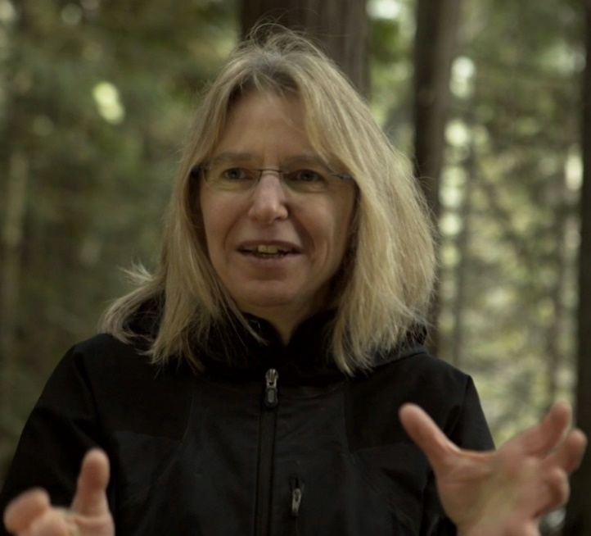
「マザーツリー」スザンヌ・シマード
しょくぶつ
たが
つよ
よわ
じつ
ゆうが
あた
あ
う
植物には互いの強みと弱みがわかり、実に優雅に与え合い、受け取り合って、見事にバランスの取れた状態をつくり出す。菜園というシンプルな美しさのなかにもそのバランスを見いだすことができる。そして複雑なアリ社会のなかにも。複雑さのなかに、互いを結びつけ合う行動のなかに、すべてが一つになった全体のなかに、美しさがある。これは私たち自身にも言えることだ ── 一人でする行動のなかにも、他者とともにする行動のなかにも。私たちの根や組織もまた、交じり合い、絡み合って、互いに近づいては離れ、そうしてそれを無数のさりげない瞬間に繰り返す。
と
あ
みごと
と
じょうたい
だ
さい
えん
うつく
み
ふくざつ
しゃかい
ふくざつ
たが
むす
あ
こうどう
ひと
ぜんたい
うつく
わたし
じしん
い
ひとり
こうどう
たしゃ
こう
どう
わたし
ね
そしき
ま
あ
から
スザンヌ・シマードさん
（カナダの森林生態学者）
あ
たが
ちか
はな
むすう
しんりんせいたいがくしゃ
しゅんかん
くま
かえ
「マザーツリー 森に隠された「知性」をめぐる冒険」より
Notes:
（セリフ）
カナダの森林生態学者のシマードさんは、次のように語っています。
植物には互いの強みと弱みがわかり、与え合い、受け取り合って、バランスの取れた状態をつくります。
植物だけではなく、アリのなかにも、互いを結びつけ合い、すべてが一つになったなかに、美しさがあります。
これは私たち自身にも言えます。
一人でする行動のなかにも、他者とともにする行動のなかにも、私たちの根もまた、交じり合い、絡み合っています。

Slide 10
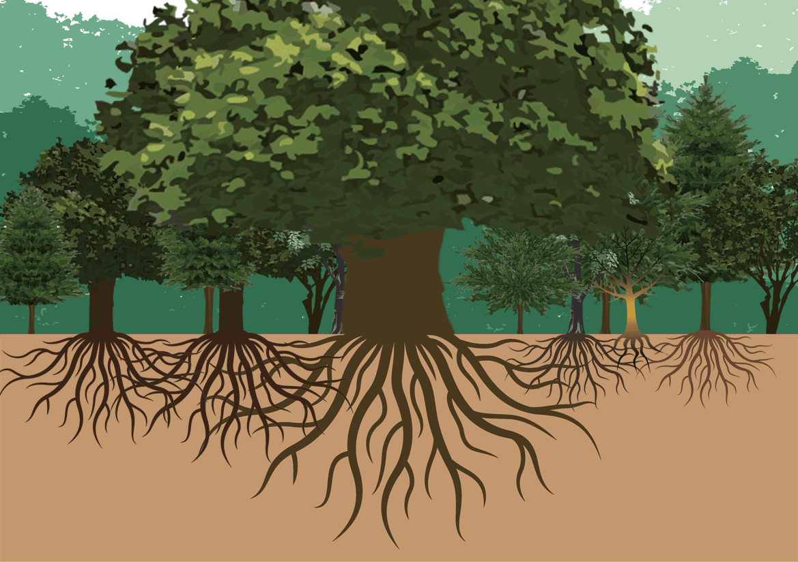
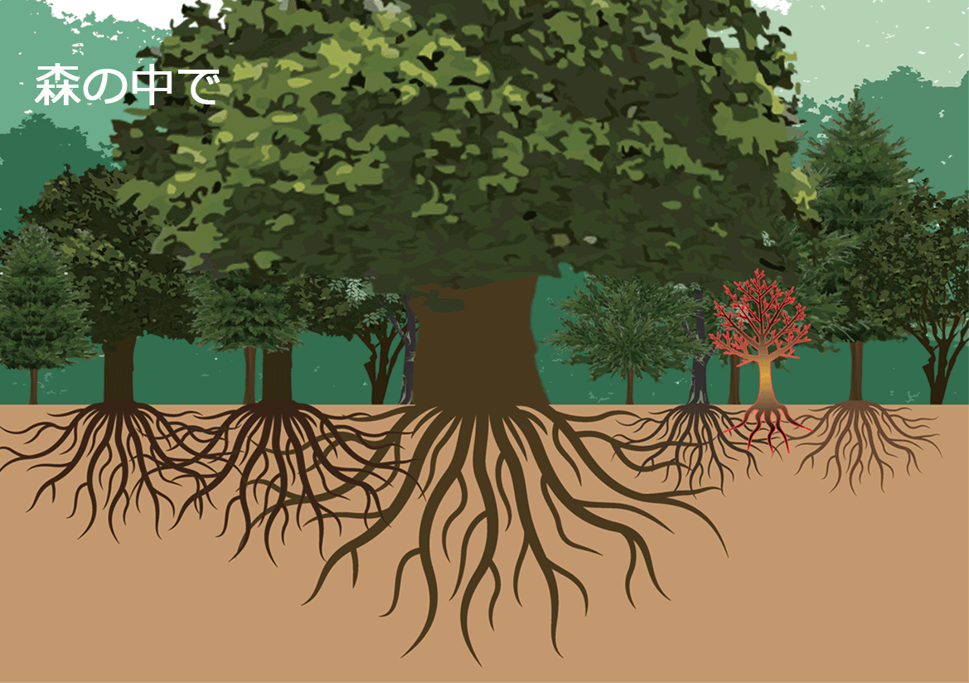
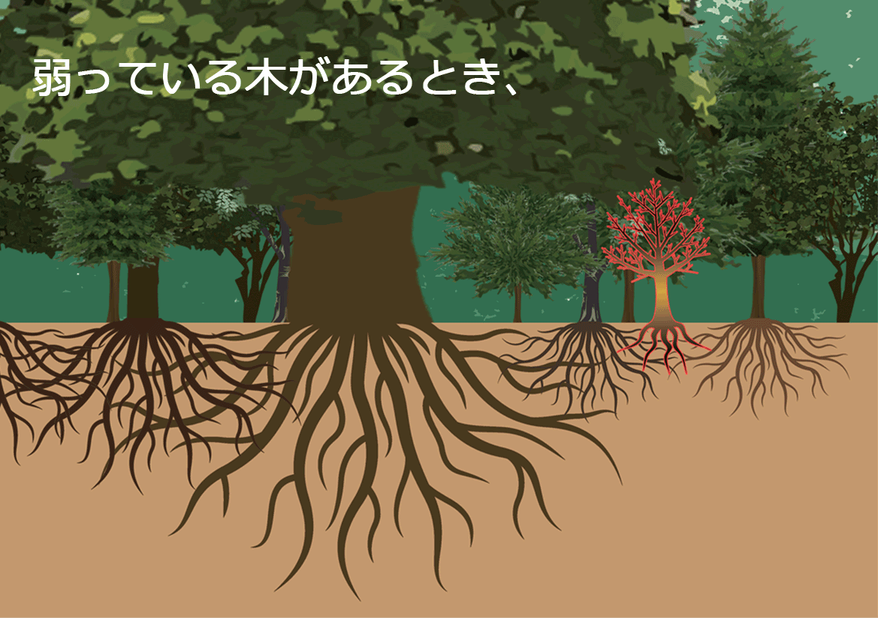
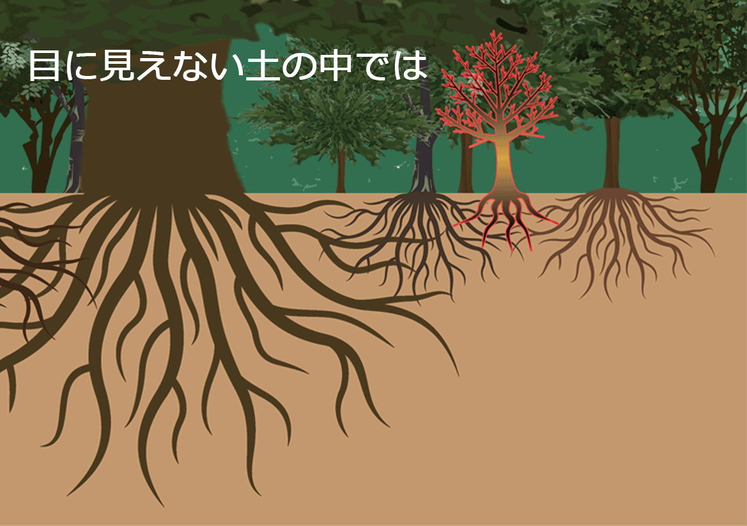
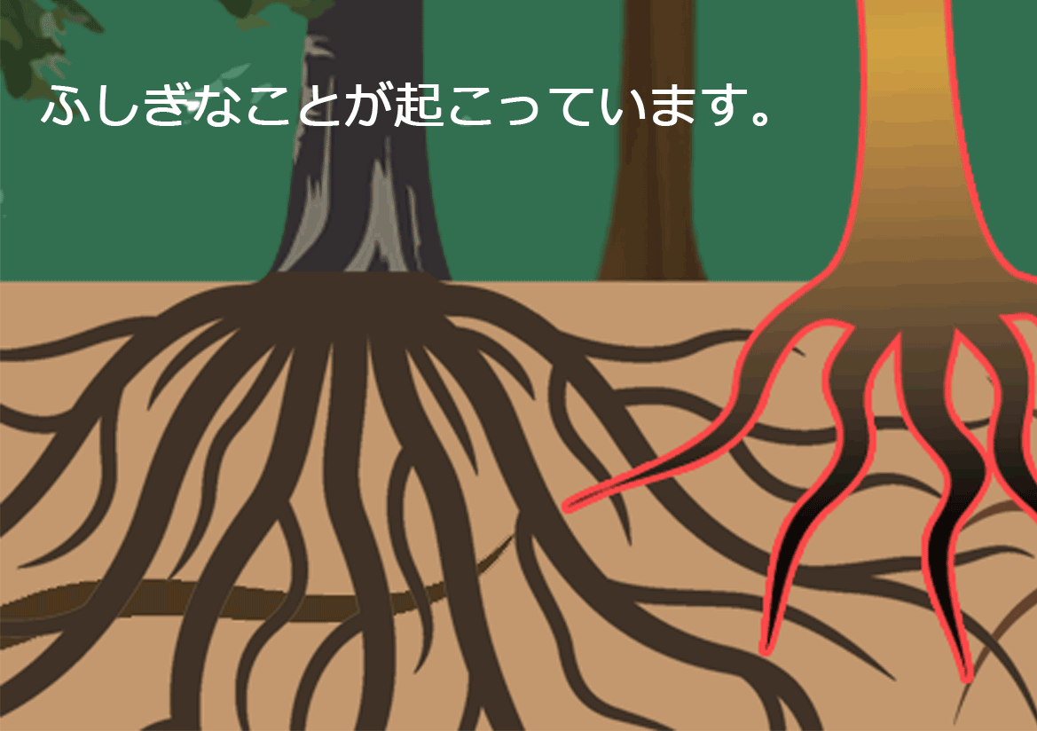
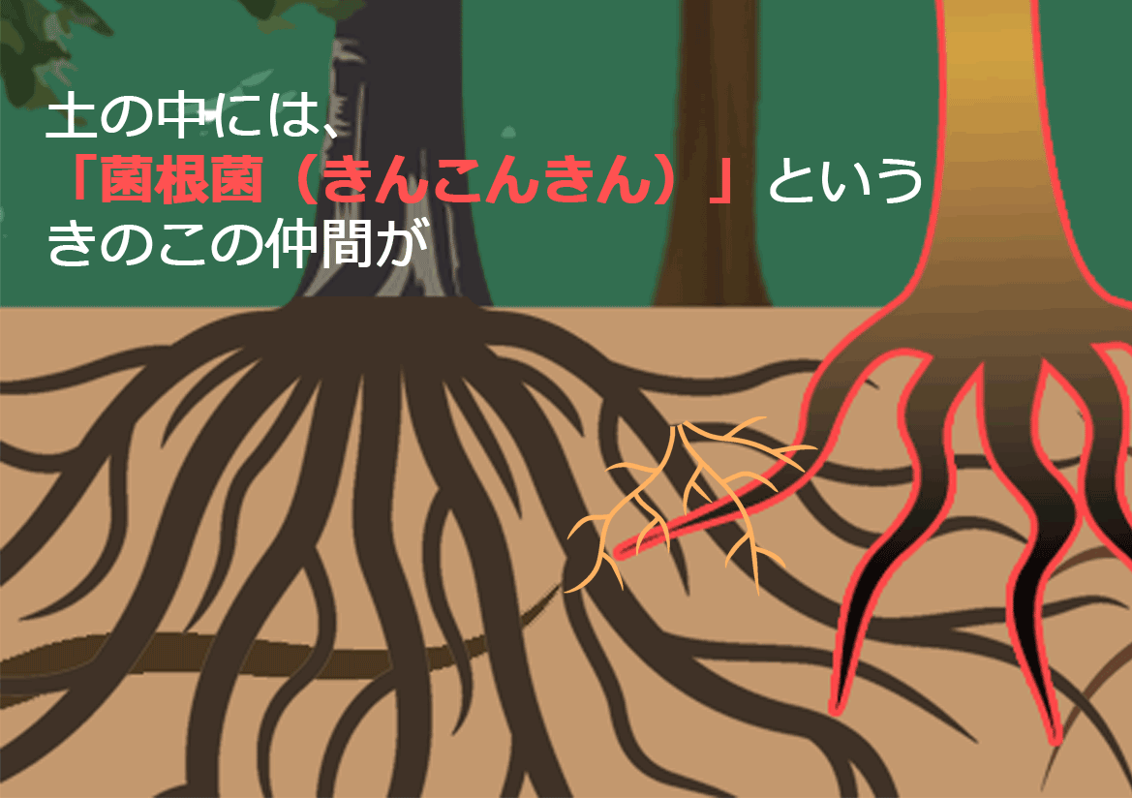
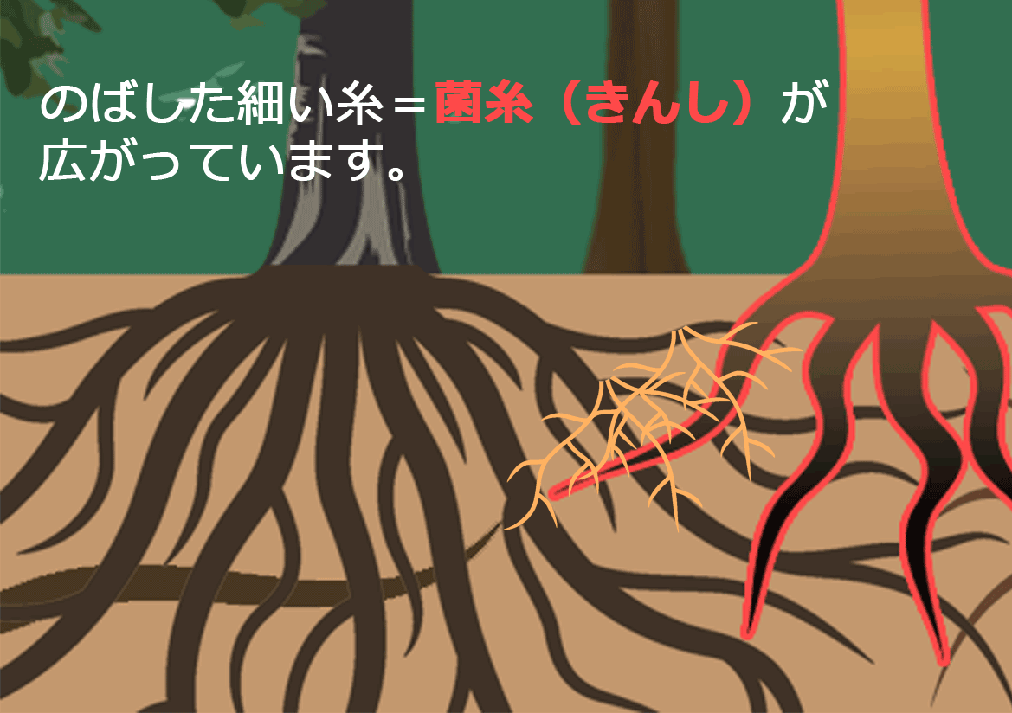
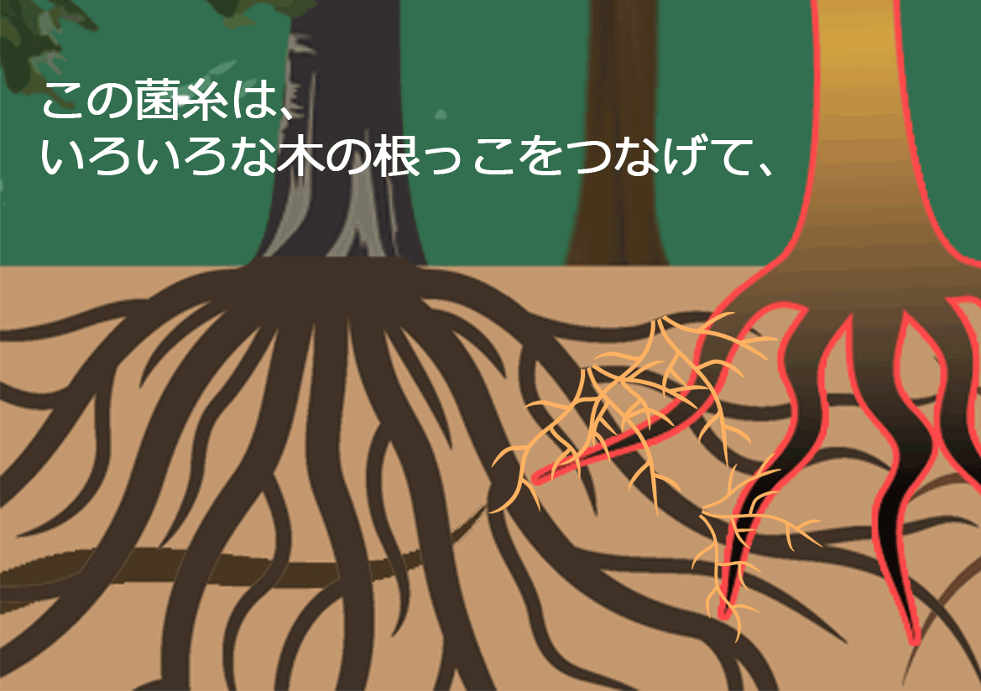
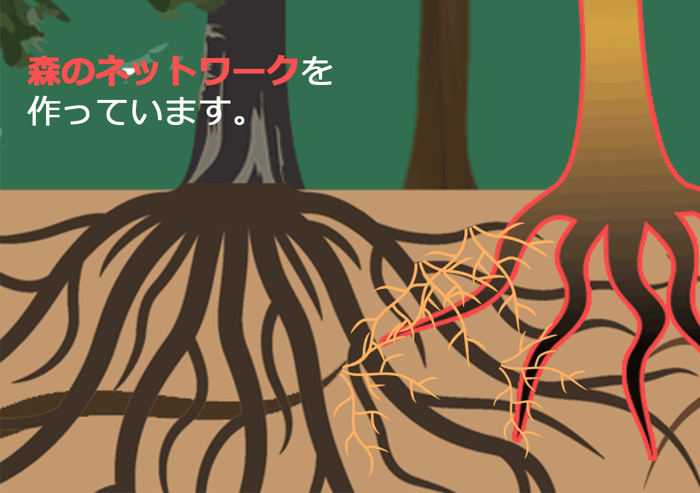
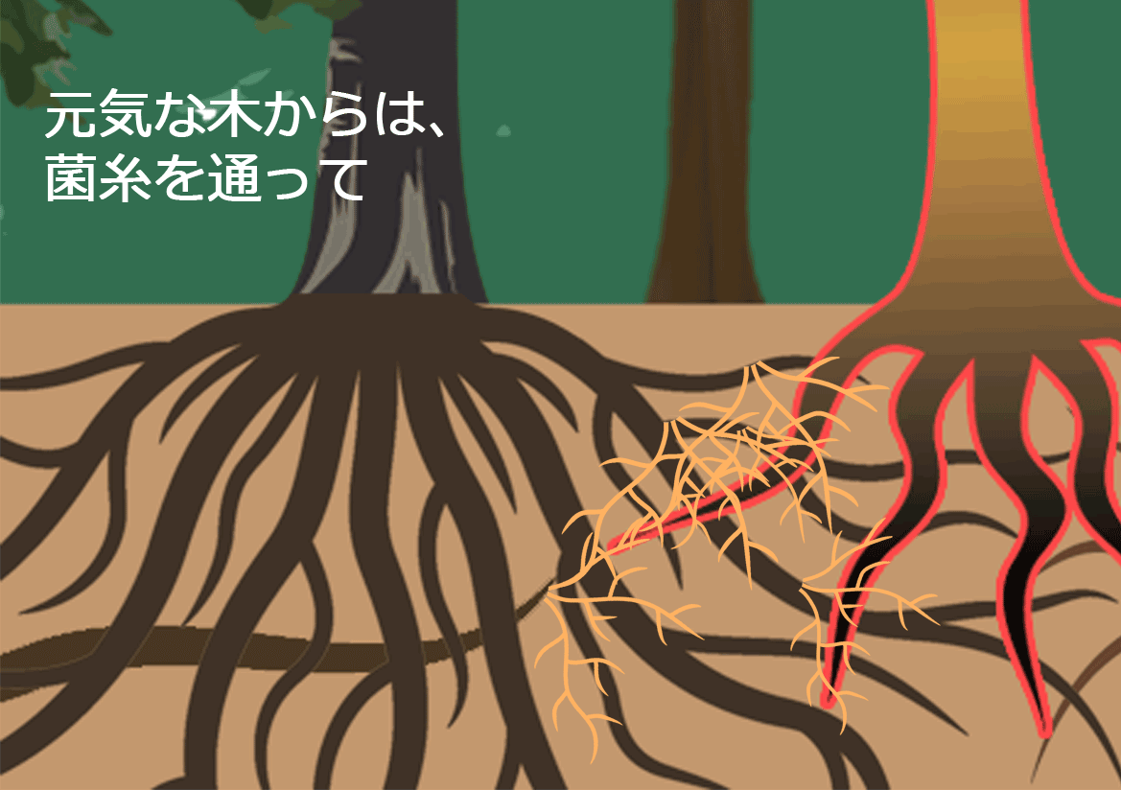
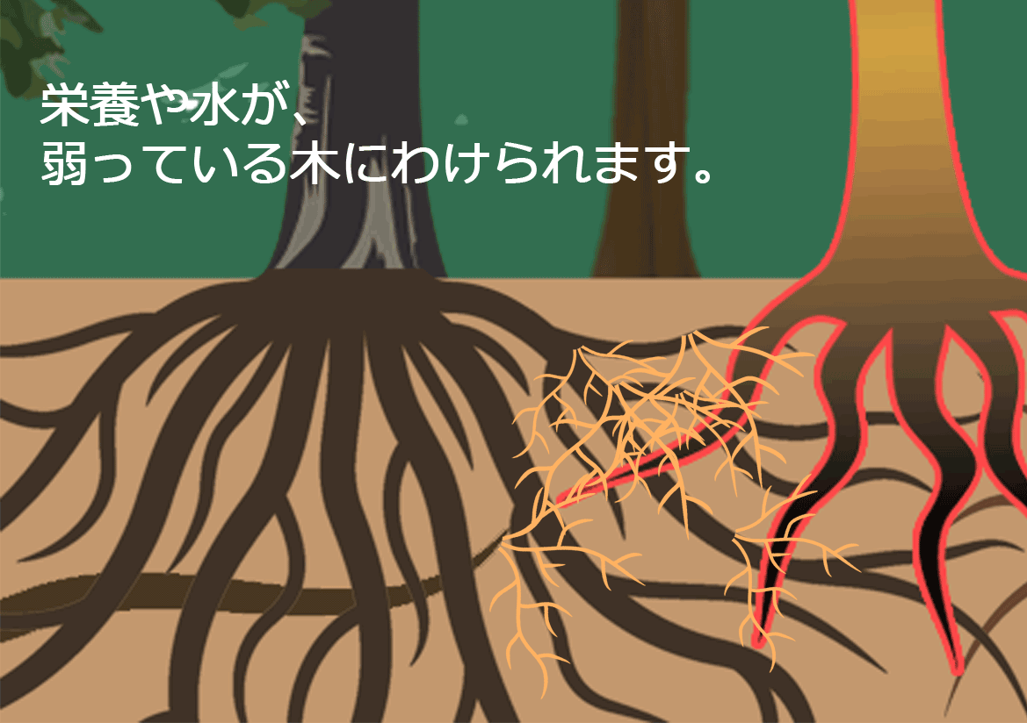
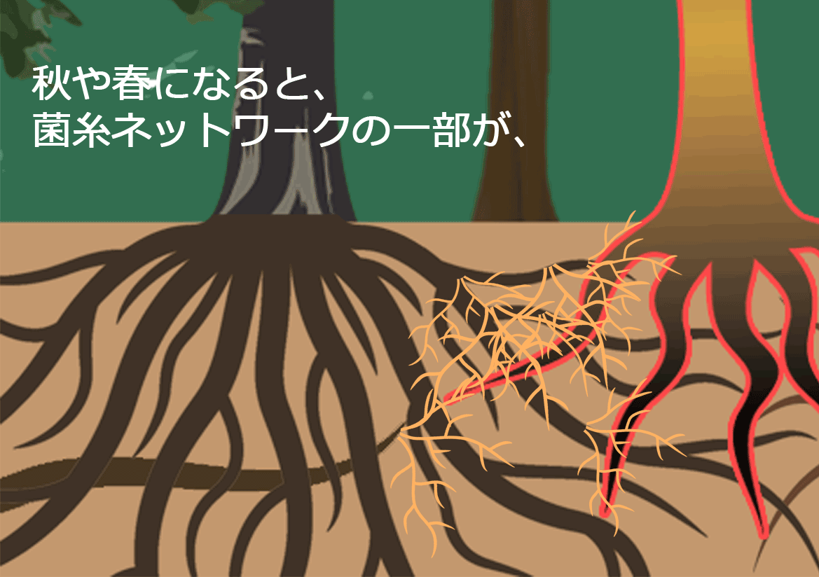
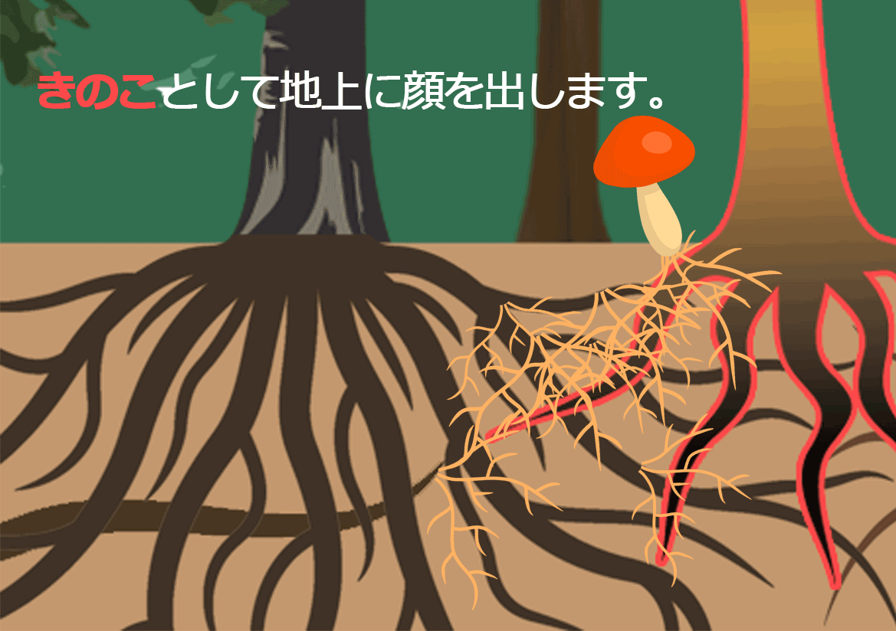
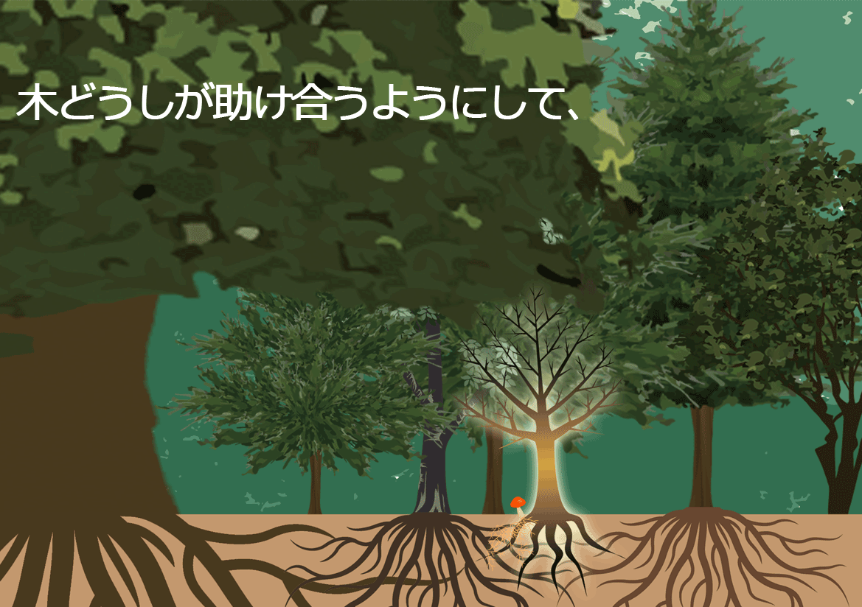
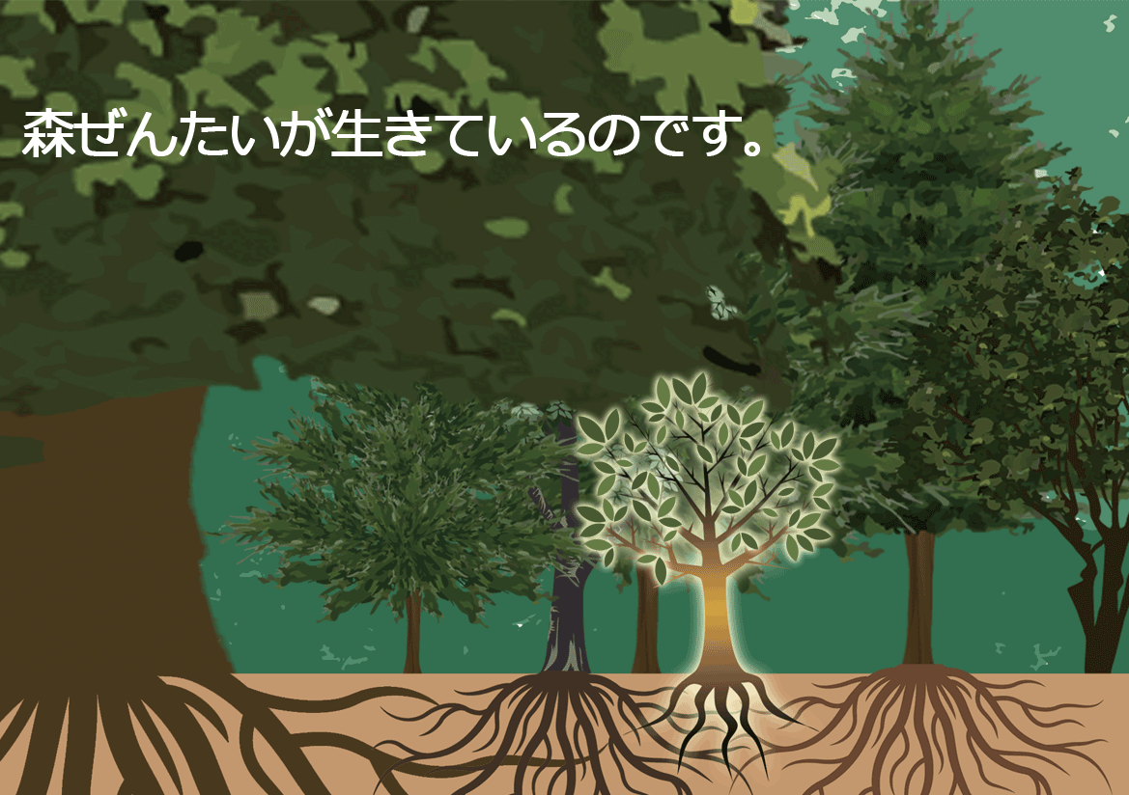
菌根菌ネットワーク
きんこんきん
Notes:
（セリフ）
菌根菌ネットワークの仕組みについて見てみましょう。
＊アニメーション
枯れそうな木があれば、絡み合った根っこや菌が助け合います。森全体で支え合って生きているのです。

Slide 11
こころの森を味わおう
みんなで作った こころの森 を、もう一度じっくりながめてみよう。
ミクのこころには、ばいきんのように見える もやもや したなやみが、たくさんありました。
でも、そのばいきんを 誰かにわかってもらえた とき、
こんなにもゆたかで、いきいきとした森が生まれました。
こころの森がゆたかになるのは、誰もがこころの根っこに、もやもやとしたなやみや、不安や、さびしさをかかえているからです。
いちばんふかいところにあるその「ばいきん」のようななやみこそが、
私たちの こころの根っこ を育て、
そして こころとこころのつながり を支えています。
Notes:
（セリフ）
みんなで作った こころの森 を、もう一度じっくりながめてみましょう。
ミクのこころには、ばいきんのように見える もやもや したなやみが、たくさんありました。
でも、そのばいきんを 誰かにわかってもらえたとき、こんなにもゆたかで、いきいきとした森が生まれました。
こころの森がゆたかになるのは、誰もがこころの根っこに、もやもやとしたなやみや、不安や、さびしさをかかえているからです。
いちばんふかいところにあるその「ばいきん」のようななやみこそが、私たちの こころの根っこを育て、そして こころとこころのつながりを支えています。

Slide 12
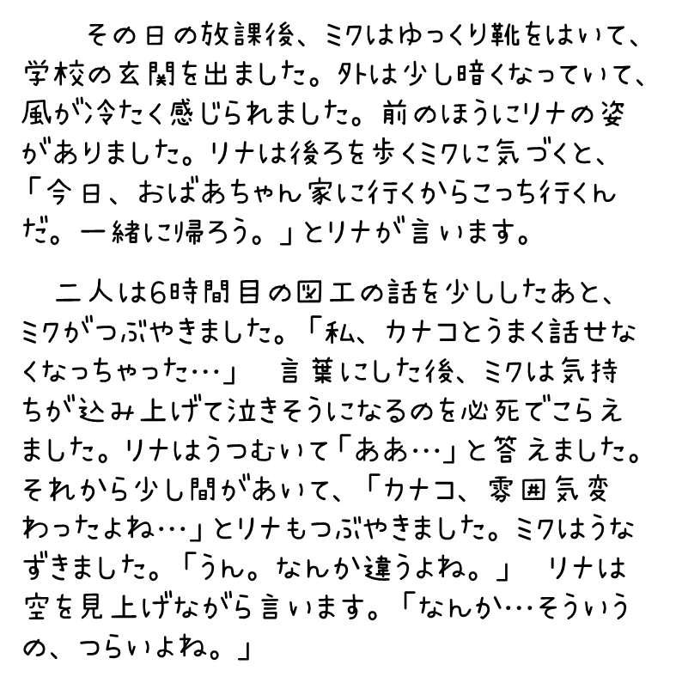
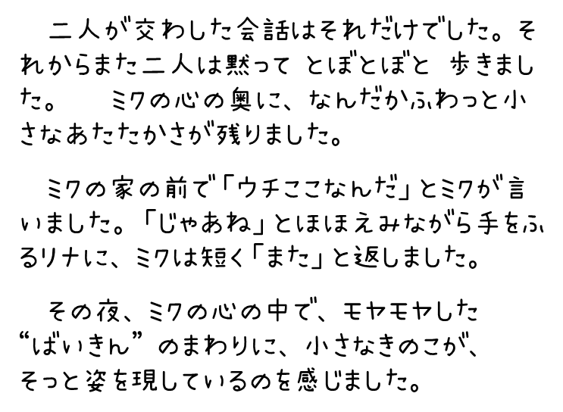
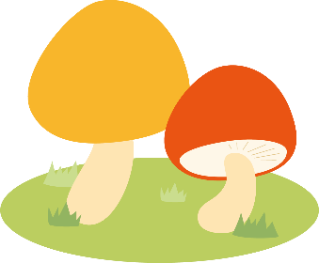
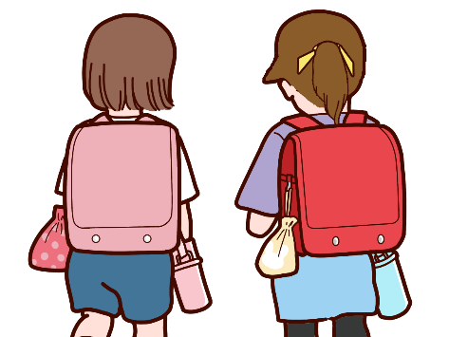
ミクのおはなし②
Notes:
ミクのおはなし②
（セリフ）
その日の放課後、ミクはゆっくり靴をはいて、学校の玄関を出ました。外は少し暗くなっていて、風が冷たく感じられました。
前のほうにリナの姿がありました。リナは後ろを歩くミクに気づくと、「今日、おばあちゃん家に行くからこっち行くんだ。一緒に帰ろう。」とリナが言います。
二人は6時間目の図工の話を少ししたあと、ミクがつぶやきました。「私、カナコとうまく話せなくなっちゃった…」 言葉にした後、ミクは気持ちが込み上げて泣きそうになるのを必死でこらえました。リナはうつむいて「ああ…」と答えました。それから少し間があいて、「カナコ、雰囲気変わったよね…」とリナも呟きました。ミクはうなずきました。「うん。なんか違うよね。」 リナは空を見上げながら言います。「なんか…そういうの、つらいよね。」
二人が交わした会話はそれだけでした。それからまた二人は黙って とぼとぼと 歩きました。 ミクの心の奥に、なんだかふわっと小さなあたたかさが残りました。
ミクの家の前で「ウチここなんだ」とミクが言いました。「じゃあね」とほほえみながら手をふるリナに、ミクは短く「また」と返しました。
その夜、ミクの心の中で、モヤモヤした “ばいきん” のまわりに、小さなきのこが、そっと姿を現しているのを感じました。

Slide 13

誰かのなやみは、ほかの誰かのこころをそっと動かす。
森の土の中で、根っこが動き出すように。
こころの森を豊かにするために、
もやもやとしたなやみを、大切にしよう。
Notes:
（セリフ）
誰かのなやみは、ほかの誰かのこころをそっと動かす。
森の土の中で、根っこが動き出すように。
こころの森を豊かにするために、もやもやとしたなやみを、大切にしよう。
それでは、今日の気づきを書いてみましょう。
【数人に発表してもらっても良い】

